Slide 1



Kā efektīvi digitalizēt un automatizēt personālvadību?
HR risinājumi administratīvo un biznesa procesu digitalizācijai un automatizācijai

Slide 2

AGROUP
Dienas kārtība
Mūsu mērķi
Digitalizācijas un automatizācijas izaicinājumi
Iespējamie risinājumi
HRB Portal demonstrācija
Jūsu situācija nosaka pareizo risinājumu
Your HR digitalization partner

Slide 3

Mūsu mērķi
Ko mēs gribam panākt?
Digitalizācija
Procesu un dokumentu pārnešana digitālajā vidē
Automatizācija
Procesu veikšanas kontrole un dokumentu sagatavošanas uzticēšana datoriem un sistēmām

Slide 4

Digitalizācijas un automatizācijas izaicinājumi
Ko upurēt?
Četri svarīgi parametri katram projektam
Cena
Cik izmaksā noteiktas risinājums? Gan sākotnējās izmaksas, gan ikgadējā lietošana (personāls, samaksa pakalpojumu sniedzējam, infrastruktūra, utt.).
Kvalitāte
Cik risinājums ir ērts? Cik kļūdu drošs? Kā tas iekļaujas uzņēmuma procesos?
Ātrums
Cik ātri iespējams sākt lietot risinājumu?
Tvērums
Cik plašu jomu projekts ietver? Vai projekts tiek dalīts fāzēs, attīstības posmos?

Slide 5

Iespējamie risinājumi
Katru izaicinājumu var risināt dažādi. Vai ir kāds pareizais veids?
DIY (dari-pats-variants) risinājums
Uz pasūtījumu programmēts risinājums
Profesionāla HR sistēma

Slide 6
DIY risinājums
Digitalizēt personāla vadību var jebkurš ar jau pieejamajiem rīkiem. Ar automatizāciju gan ir sarežģītāk.
Word, Excel, PDF formas, tīkla glabātuves, e-paraksts, SharePoint
Plusi
Mīnusi
Ātri
Lēti
Var sākt ar mazumiņu
Sarežģīti
Iespējamas kļūdas, datu integritāte
Nepieciešams kvalificēts personāls, kas veic pienākumus
Ierobežotas/sarežģītas automatizācijas iespējas
Atsevišķs risinājums no algām un darba laika vadības
Ierobežotas darbinieku «pašapkalpošanās» iespējas

Slide 7
Uz pasūtījumu programmēts risinājums
Iespēja atrisināt situācijas, ko nespēj citi risinājumi. Tomēr tas nāk komplektā ar daudz izaicinājumiem.
Plusi
Mīnusi
Īpaši pielāgots uzņēmuma vajadzībām
Dārgs – dizains, izstrāde, drošība un uzturēšana
Turpmākai uzturēšanai un attīstībai nepieciešama īpaša iekšējā komanda vai labas komerciālas attiecības ar ārējo attīstītāju
Sarežģītāk attīstīt līdzi laikam
Normatīvo aktu uzturēšanas sarežģītība

Slide 8
Profesionāla HR sistēma
Pilnvērtīgas digitalizācijas un automatizācijas iespējas integrētas ar citām uzņēmuma sistēmām
Plusi
Mīnusi
Var pilnībā digitalizēt un automatizēt HR procesus
Produkta attīstība neatkarīgi no uzņēmuma prasībām
Integrēts risinājums ar algām un darba laika vadību
Citu uzņēmumu pārbaudīts risinājums
Plašas pašapkalpošanās iespējas
Plaši lietotai praksei atbilstoša normatīvo aktu interpretācija
Izpildi var uzticēt mazāk kvalificētam personālam vai neprofesionāļiem
Labu sistēmu par atbilstošu naudu sarežģīti atrast
Ilgāks ieviešanas process
Iespējams visas specifiskās prasības nevar īstenot

Slide 9

HRB Portal
Pilnīgs atbalsts digitalizācijā un automatizācijā
Sistēma, kas atrisina sadalīta darbaspēka pārvaldību
Lomās bāzēta sistēma
Uz dokumentiem orientēta sistēma
Pilnvērtīga darbinieku un vadītāju iesaiste
Personāla vadības procesu automatizācija
Personāla dokumentu automātiska sagatavošana
Visi personāla dati automātiski izmantoti darba laika uzskates, algu aprēķināšanas un citām vajadzībām
GDPR (VDAR) atbilstoša datu uzglabāšana un dzēšana
Normatīviem aktiem atbilstoša
Integrēta ar valsts sistēmām un bankām
Standartiem atbilstoša arhitektūra un infrastruktūra

Slide 10
AGROUP
AGroup
is a leading HR digitalization service & software provider in Latvia, Estonia, Lithuania & Poland
serves the most reputable employers across multiple industries such as: Telia, Tamro (BENU), Luminor, Ignitis, Drogas, Stockmann, Kesko Senukai, Robert Bosch, etc.
Retail, Finance & Production are key verticals
since 2008 HRB Portal has been digitally transforming HR & payroll processes to manage your people with ease & comply with local legislation
AGroup provides payroll & HR outsourcing services on the top of HRB Portal solutions
Your HR digitalization partner
Your HR digitalization partner

Slide 11






HRB Portal to Run and Optimize your workforce
Adaptive calculation engine
Set of standard payroll control reports
Complete set of tax and statistical reports according to legal requirements
Configurable interfaces with legacy systems and legal authorities
Manager-subordinate goals contracting for performance evaluation period
Goals cascading and alignment
Goals execution monitoring
Performance reviews management
Payroll
Perfomance
Evaluations
Recruitment requests management
Candidates Resumes and Applications registration, including through self-service portal
Recruiting events management (interviews, testing sessions, etc.)
Integration with recruiting agencies, using industry standards like HR-XML
Extensible time types definition
Flexible working time schedules and timesheets definition
Adaptive time validation rules
Interfacing with clocking systems, captured raw time cleansing
Time & Attendance
Recruiting
Employees’ records maintenance
Personnel actions management (assignments, dismissals, absences)
Organizational structure and position managment
HR compliance (policies, legal reporting)
Advanced role-based approach
Employee self-service
Manager self-service
Core HR processes
Self-service

Slide 12





HRB Portal to optimize and develop your workforce
Training courses management, including training contents
Training events management, including e-learning and class-based trainings
Post training testing (certification)
Integration with course contents providers, using industry standards like SCORM and others
Enables teamwork efficiency across departments and geographies
Facilitates performance reviews, recruiting and other processes
Improves employee development and learning by building communities around professional leaders
Learning & development
Social networking
tools
Corporate vehicle register maintenance, responsible person, fuel type, fuel consumption norms
Consumed fuel reconciliation based responsible person’s reports vs merchant’s reports
AI enabled (coming soon)
Work-places skill-based profiling
Employees’ skill-based profiling
Forecast based workplaces working time scheduling
Optimal employees scheduling by workplaces based on profiles matching analysis, employee availability and workplaces working time schedules
Fleet management
Advanced Workforce Scheduler
Benefit plans administration
Integration with HR and Payroll
Expenses control
Reporting and statistical analysis
Benefits
Administration

Slide 13
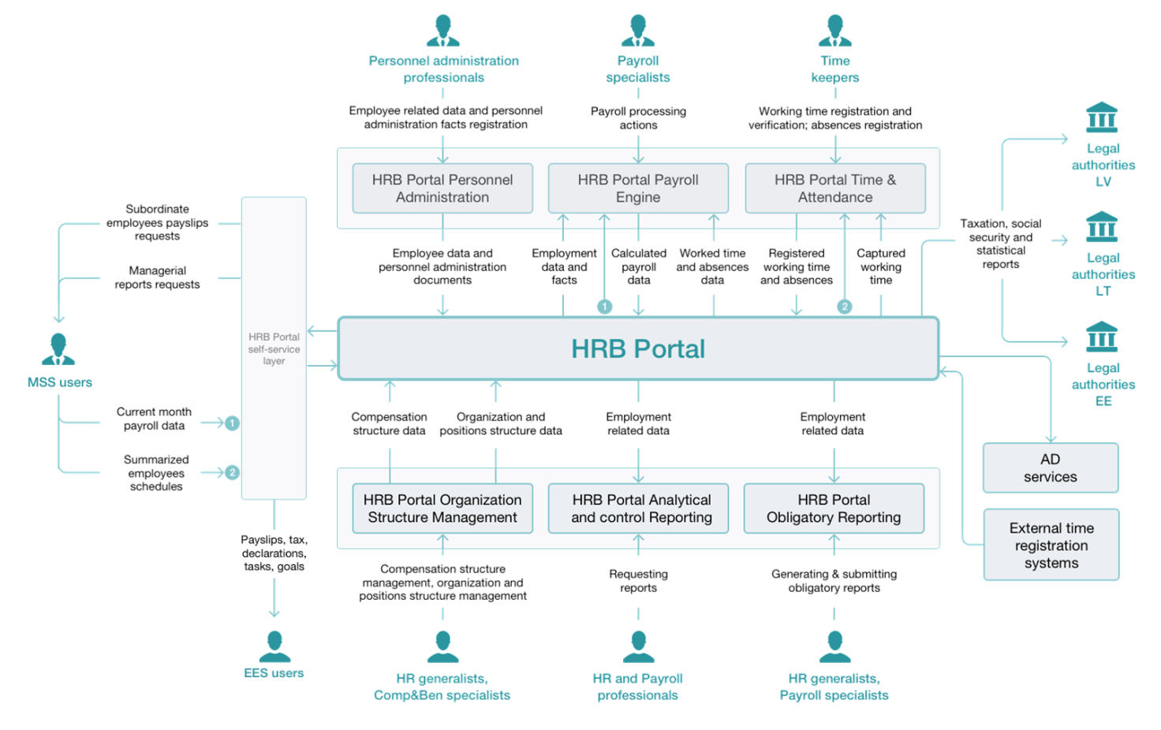
Integrated multi-country platform
Everyone in the same environment
Data reused throughout the system after final approval
Safe GDPR compliant data storage
Integrations with state authorities
Custom integrations with other system

Slide 14

Risinājuma demonstrācija

Slide 15

Jūsu situācija nosaka pareizo risinājumu
Pareizā izvēle var atšķirties
Uzņēmumi ar ierobežotu budžetu var sākt ar DIY pieeju
Uzņēmumi ar nozīmīgu darbinieku skaitu (vismaz >100) var sākt izskatīt iespēju ieviest profesionālu HR sistēmu
Uz pasūtījumu programmēts risinājums būs vislabākais risinājums tikai, tad ja tiešām neviena tirgū esoša sistēma nevar atrisināt uzņēmuma vajadzības

Slide 16

Jautājumi?

Slide 17





Paldies!
Ernests Sinkevičs
+371 25946455
ernests.sinkevics@agroup.lv
www.agroup.lv

